Slide 1


Peran Perguruan Tinggi
Dalam
Membangun Daya Saing Bangsa
Nizam
Sekretaris Dewan Pendidikan Tinggi

Slide 2
Topik
Tantangan globalisasi
Daya saing bangsa & peran modal insani
HELTS 2003-2010
Reformasi PT
Kebijakan Dikti

Slide 3
Tantangan universital
Globalisasi & internationalisasi,
perdagangan barang & jasa lintas batas, kompetisi yang ganas
Perkembangan knowledge-based economy,
knowledge capital menggeser physical capital sebagai sumber kemajuan dan kesejahteraan bangsa
Perkembangan kemajuan ICT,
bisa menjembatani kesenjangan mutu dan geografis
Perubahan lapangan kerja yang pesat,
pendidikan tinggi semakin dibutuhkan → masifikasi PT
Belajar sepanjang hayat,
konsekuensi dari faktor-faktor di atas

Slide 4
Tantangan domestik
Ekspansi sistem PT yang pesat, kurang dibarengi peningkatan mutu
Meningkatnya tuntutan akses, mutu, dan relevansi PT
Competing public funding
Demokratisasi
Desentralisasi
Keadilan dan kesetaraan akses
Tuntutan tata kelola yang efisien dan akuntabel
PT sebagai kekuatan moral

Slide 5
Participation Rate
Component | 2008 | % | Female:Male
19-24 YO Cohort | 25.359.000 |  | 0,97
Public HEI | 965,970 | 22,5% | 1,08
Private HEI | 2,410,276 | 54,5% | 1,11
In-service TE | 47,253 | 1,1% | 0,81
Islamic HEIs | 556,743 | 11,6% | 1,89
Open University | 521,281 | 10,4% | 1,77
Total Students | 4,501,543 | 100% | 1,12
GER | 17,26%
5
nizam
Notes:
5

Slide 6
PERKEMBANGAN APK MENURUT KELOMPOK PT

Slide 7
Keadaan APK Pendidikan Tinggi
di Beberapa Negara Tahun 2005-2007

Slide 8
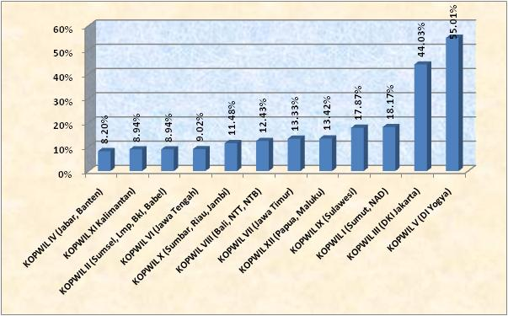
Kesenjangan regional (APK th 2008)

Slide 9
Kesenjangan sosial

Slide 10
Perbandingan kesenjangan sosial dgn negara lain

Slide 11
Peringkat daya saing Indonesia
No | Negara | GCI 2005 | GCI 2008
 |  | Peringkat | Peringkat | Score
1 | Singapore | 5 | 5 | 5.53
2 | Malaysia | 25 | 21 | 5.04
3 | China | 48 | 30 | 4.70
4 | Thailand | 33 | 34 | 4.60
5 | Indonesia | 69 | 55 | 4.25
6 | Phillippines | 73 | 71 | 4.09
7 | Vietnam | 81 | 70 | 4.10
Global Competitiveness Report (th 2005 dan 2008)

Slide 12
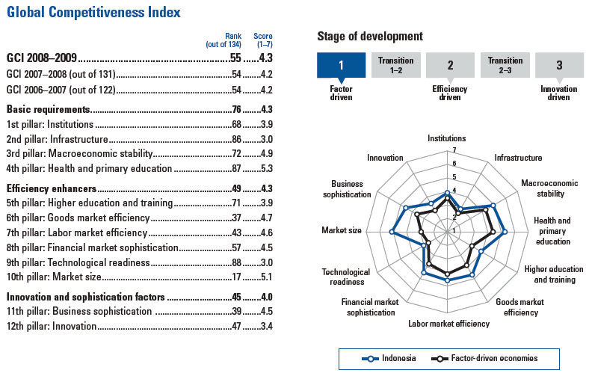
Kondisi daya saing Indonesia
Global Competitiveness Report 2008

Slide 13
Faktor produktivitas
Dulu: (industrial economy)
  Sumberdaya alam
  Modal
  Teknologi
  Sumberdaya manusia (buruh)
Sekarang
  Yang dominan adalah modal insani & informasi → knowledge economy

Slide 14
Perbedaan Produktivitas Pekerja
Indonesia-Thailand

Slide 15
Perbandingan Produktivitas Pekerja di 5 Negara ASEAN
Diolah dari ADB, 2007

Slide 16
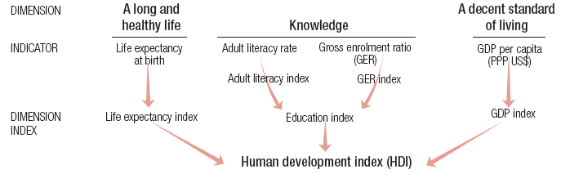
Human Development Index

Slide 17
Posisi HDI Indonesia
Perkt | Negara | HDI | Life expect | Adult Literacy | GER | GDP per cap PPP | Life exp. index | Educa. index | GDP index
28 | Singapore | 0.918 | 79.9 | 94.2 | 64.4 | 47,426 | 0.911 | 0.834 | 1.00
63 | Malaysia | 0.823 | 73.9 | 91.5 | 71.5 | 12,536 | 0.815 | 0.848 | 0.806
81 | Thailand | 0.786 | 70.0 | 93.9 | 78.0 | 7,613 | 0.750 | 0.886 | 0.723
102 | Philippines | 0.745 | 71.3 | 93.3 | 79.6 | 3,153 | 0.772 | 0.887 | 0.576
107 | Indonesia | 0.726 | 70.1 | 91.0 | 68.2 | 3,455 | 0.752 | 0.834 | 0.591
114 | Vietnam | 0.718 | 74.0 | 90.3 | 62.3 | 2,363 | 0.816 | 0.810 | 0.528
World Bank, 2008, World Development Indicators 2008. September 2008, update, Washington, D.C

Slide 18
Komposisi Tenaga Kerja di Indonesia berdasar Pendidikan
Tingkat Pendidikan | 2001 | 2004 | 2005 | 2006
Tidak sekolah | 7.1 | 5.7 | 4.9 | 5.3
Pendidikan Dasar | 55.9 | 51.1 | 50.7 | 50.2
SMP | 16.2 | 18.3 | 18.5 | 18.9
SMP Kejuruan | 1.5 | 1.4 | 1.8 | 1.3
SMA | 10.3 | 12.1 | 12.7 | 12.7
SMK | 5.5 | 6.2 | 5.9 | 6.2
Diploma 2 | 0.7 | 0.9 | 1.0 | 1.0
Diploma 3 | 0.9 | 1.2 | 1.4 | 1.2
Universitas | 1.8 | 3.0 | 3.2 | 3.2
Sumber: SAKERNAS berbagai tahun

Slide 19
Makin Tinggi Pendidikan, Makin Rendah Kemandirian dan Semangat Kewirausahaannya?
Sumber : BPS, Sakernas 2003

Slide 20
HELTS - 2003-2010
Improving Nation’s competitiveness
  Improving quality and relevance
  Improving public funding as well as private participation
Autonomy and decentralization
  Providing wider autonomy while demanding more direct accountability
  Diversity and complexity of the system (development stages, regional relevance, sizes, capacity) demand decentralization
  Improving networking, cooperation and resource sharing
  Providing safety net
Healthy organization
  Good university governance as a prerequisite of autonomy, accountability, quality & relevance improvement
  To develop HEI as a credible moral force

Slide 21
Peran PT dalam meningkatkan
Kemandirian & daya saing bangsa
Persatuan bangsa, pembentukan karakter,
kohesi sosial
Lulusan dan riset yang relevan dan kompetitif
Berkontribusi pada pembangunan sosial-ekonomi daerah
Keragaman misi (Mission differentiation)
Peningkatan akses dan kesetaraan

Slide 22
Otonomi dan desentralisasi
Pergeseran peran
  Dikti: dari regulator penuh → facilitator (facilitating, empowering, enabling, aligning)
  PT: lebih otonom, akuntabel, kendali diri
Tanggung jawab sosial
Relevansi pembangunan regional

Slide 23
Kesehatan organisasi
Pengembangan kapasitas institusi
  Peningkatan mutu berkelanjutan
  Pengelolaan sumberdaya secara efisien
  Transparency, accountability dan credibility
Peningkatan tata kelola
  Kebebasan akademik
  Meritocratic system
Penjaminan mutu
Pencitraan publik

Slide 24
Dari mana memulai?
Kesehatan organisasi
  PTN: semula bagian dari birokrasi pemerintah
  PTS: aparat dari Yayasan
  Akuntabel pada atasan langsung, kurang berorientasi pada mahasiswa/masyarakat
  Initiatif atas dorongan dari luar
Otonomi dan desentralisasi
  Dikti tidak mungkin mengatur seluruh sistem dengan permasalahan yang kompleks dan besar
  Tiap institusi harus akuntabel pada para pemangku kepentingannya
  Perlu penjaminan mutu eksternal (akreditasi)
  Budaya mutu harus dibangun dari dalam (internally driven)

Slide 25
Bagaimana memulai? (1)
Memberikan otonomi yang luas
  Otonomi dalam tata kelola, pengembangan program, keuangan, ketenagaan, revenue generation
  Pendanaan sistem hibah blok (block grant) memberi fleksibilitas pada PT dan akuntabilitas yg tinggi
  Penggunaan sistem post audit
Menata ulang cara pendanaan
  Evaluasi diri sebagai awal siklus perencanaan
  Berbasis Proposal, kompetisi berjenjang, memusatkan konsentrasi pada inti mandat: pendidikan S1
  Anggaran operasional berbasis rumus (formula-based)

Slide 26
Bagaimana memulai? (2)
Meminta akuntabilitas yang lebih langsung
  Mahasiswa & orangtua (layanan pembelajaran)
  Industries & businesses (employability, responsiveness)
  Public (karena menggunakan uang rakyat)
  Pemerintah (kepentingan nasional, daya saing bangsa)
Evaluasi eksternal
  Evaluasi Proposal oleh peer review external, tms. class sit-in, review pekerjaan mahasiswa
  Akreditasi
  Audit exterkan (akuntan publik)

Slide 27
Tahapan implementasi
Pengenalan reformasi (sejak 1998)
  Hibah kompetisi
  Pendanaan hibah blok
  Jaring pengaman sosial untuk institusi yg masih lemah
Piloting BHMN (2000)
  Melepas PTN dan staff dari sistem PNS
  Menyiapkan kerangka hukum
Peningkatan partisikasi masyarakat
  Pendanaan riset, kolaborasi industri
  SPP mahasiswa
  Beasiswa bagi yang tidak mampu

Slide 28
UU BHP
Tujuan:
  Menjadi kerangka otonomi yang utuh
Prinsip
  Nir laba
  Otonomi, Akuntabilitas, Keterbukaan
  Penjaminan mutu, layanan prima
  Keadilan akses
  Inklusif
  Sustainable
  Partisipatoris

Slide 29
ASEAN
Ratifikasi konvensi regional UNESCO on degree recognition: Desember 2007
ASEAN Accord: 2015 ASEAN Community
Konsekuensi:
  Harus ada Kerangka kualifikasi nasional (national qualification framework) yang comparable secara regional
  Harus ada sistem mutu dan akreditasi nasional yang compatible secara regional
Inisiatif
  Harmonisasi sistem: UNESCO, AUN, SEAMEO-RIHED, dsb
  Mengambil pengalaman Bologna Process untuk diadaptasi

Slide 30
Kebijakan Dikti
Mendorong internasionalisasi:
  Peningkatan mahasiswa asing, program internasional, pertukaran dosen & mahasiswa
Mendorong “World Class University”:
  memperkuat yang sudah di depan, menghela/ membangun kapasitas yang dibelakangnya
Mendorong kompetisi tetapi juga kolaborasi (coopetition)
  Pendanaan berbasis Hibah Kompetisi
  Mendorong kerjasama antar PT nasional dan regional (baik kuat-kuat, terlebih kuat-lemah)
  Nurturing untuk yang lemah
“memproteksi” sistem nasional → membatasi investasi asing untuk pendirian PT

Slide 31
Kebijakan Dikti
Mendorong kerjasama regional dan internasional berbasis academic collaboration
  Pengembangan kurikulum
  Joint program:
    Credit transfer, credit acquisition
    Dual degree program, twinning program
  Akreditasi regional/internasional
  Joint research & publications
Staff and Student exchange (reciprocal)
Cultural activities (arts & sports joint events)
Mendorong kerjasama organisasi regional

Slide 32
Kebijakan Dikti
Massive funding untuk riset
  Melanggan e-jurnal database secara nasional
  DIPA PTN & Kopertis 400M (5000 paket)
  Riset Prioritas Nasional, dll (3000 paket)
  Peneliti & Perekayasa (7200 peneliti)
Peningkatan profil dan exposure karya dosen:
  Internasionalisasi publikasi
  Internasionalisasi jurnal nasional
  “sabbatical”/post doc di luar negeri
  Program sandwich & twinning
  Beasiswa ke luar negeri
Mendorong pemanfaatan ICT untuk riset dan pembelajaran

Slide 33
Beberapa Program Dikti yang mendorong peningkatan daya saing
Program hibah kompetisi dengan penekanan pada unggulan (PHK-B, sekarang PHKI tema-C)
Program hibah bersaing dan skema pendanaan riset kompetitif‏
  Seleksi Perguruan Tinggi bertaraf Internasional
  Perintisan kerjasama perguruan tinggi
  Beasiswa Kemitraan Negara Berkembang
Penguatan Kelembagaan Perguruan Tinggi
Mendorong pengembangan “centers of excellence”
  Pengembangan CoE
  Hibah penelitian kompetensi

Slide 34
Kenapa Kompetisi?
Membangun sistem pendanaan yang obyektif dan merit based
Membangun semangat kompetisi & daya saing di unit-unit PT
Membangun awareness tujuan (visi & misi)
Membangun kapasitas perencanaan bottom up
Membangun awareness akan efisiensi & efektiveness
Meningkatkan ownership atas program
Meningkatkan akuntabilitas

Slide 35
Keuntungan Kompetisi?
Menyadarkan akan tujuan dan perlunya evaluasi diri sebagai bagian dari siklus peningkatan kualitas berkelanjutan
Terlibatnya semua level dalam perencanaan
Meningkatnya relevansi program
Meningkatkan efisiensi dan efektivitas
Meningkatnya ownership
Cost awareness, accountability, transparency

Slide 36

Selamat mengikuti pelatihan
terima kasih

